Slide 1
이름
김성욱
학번
18100058
자동화시스템
프로젝트
이름
안진우
학번
18100128
이름
양유경
학번
18100131
이름
조수민
학번
18100198
이동형 커피 자판기 로봇

Slide 2

CONTENTS
1
피드백 답변
2
진행상황

Slide 3
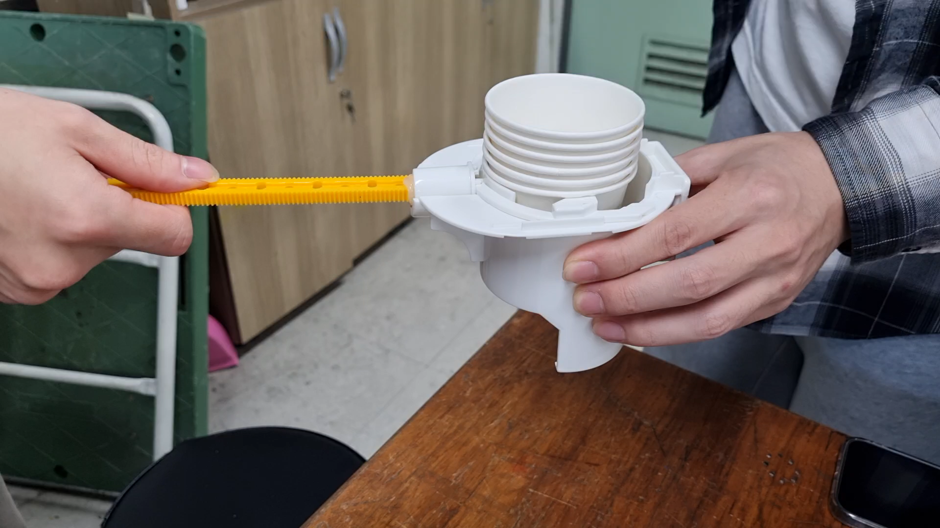
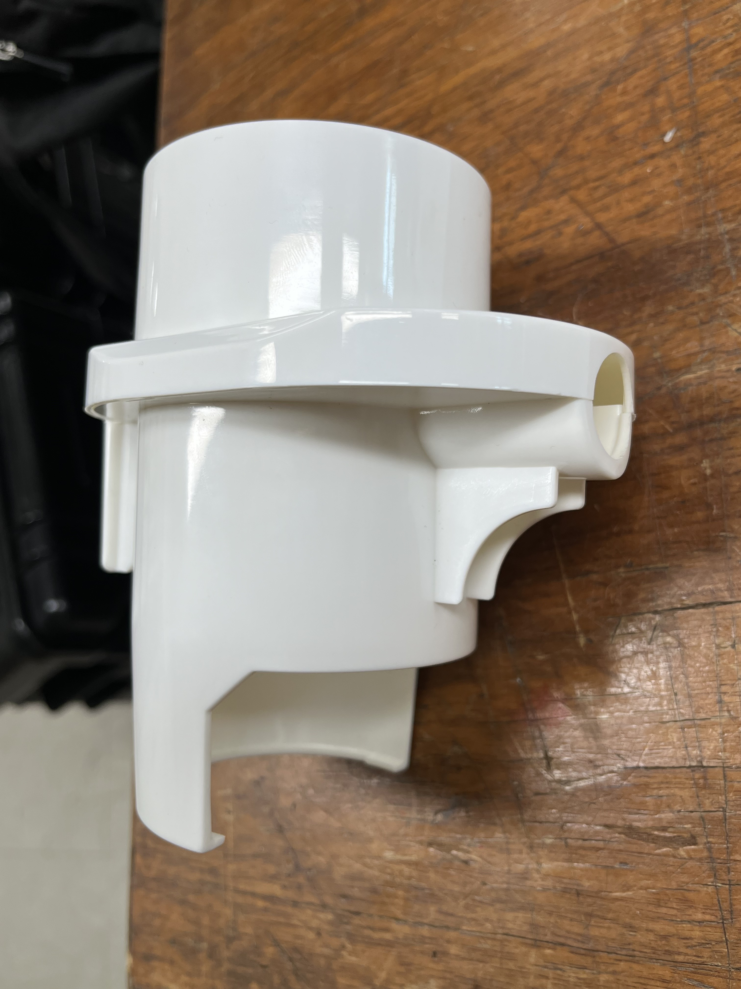
Chap 1
피드백 답변
[랙 피니언 상세설계]
컵을 1개씩 사출해야 함
→랙 피니언 구조로 왕복운동을 수행하려 함
Notes:
저희가 만들기로 주제는 이동식 커피 자판기였습니다. 따라서 작동목표는 ~하다.

Slide 4
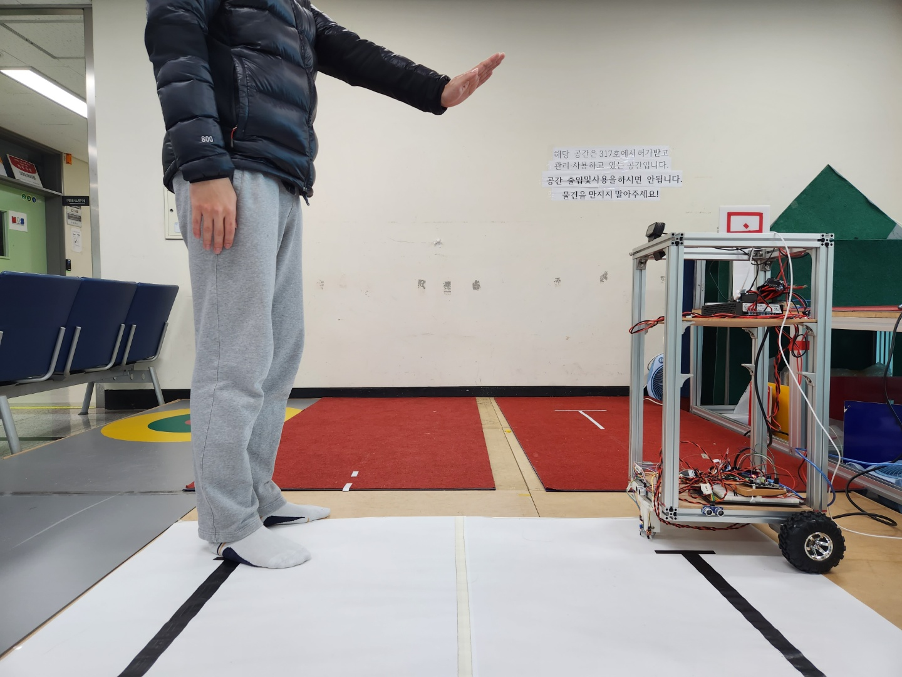
Chap 1
피드백 답변
[이용자를 장애물로 인식하는 경우?]
손바닥 이미지의 학습: 10cm~2m 로 설정
초음파 센서 인식 거리: 최대 60cm로 제한
10cm:손바닥으로 카메라를 거의 가렸을 경우
2m:카메라가 손으로 인식하는 최대한의 거리
이 이상으로 설정할 경우 이용자 외의 사람도 인식할 것이라 판단하였음
따라서 손바닥의 인식이 초음파 센서를 이용한 장애물의 인식보다 우선적으로 수행 되므로
사용자와 장애물의 구별이 가능함
60cm
Notes:
저희가 만들기로 한 주제는 이동식 커피 자판기였습니다. 따라서 작동목표는 ~하다.

Slide 5
Chap 1
피드백 답변
[경로에 문제(오염, 끊김)가 있는 경우]
선이 인식이 안되는 경우 이전상태를 유지하여 주행하여, 선이 단구간 끊어진 것에 대해서는 주행을 따라갈 수 있음
일반적으로 2개의 센서를 활용한 라인 트레킹처럼 좌우전환의 반복을 통해 직진하는 것이 아니라 3개의 센서를 사용하여 가운데 부착된 센서의 값으로 직진 중이라는 정보를 받을 수 있음
→직진성을 높여 줌
또한 라인 트레킹에 PID를 사용하는 방법도 시도해보고 있음
Notes:
저희가 만들기로 한 주제는 이동식 커피 자판기였습니다. 따라서 작동목표는 ~하다.

Slide 6
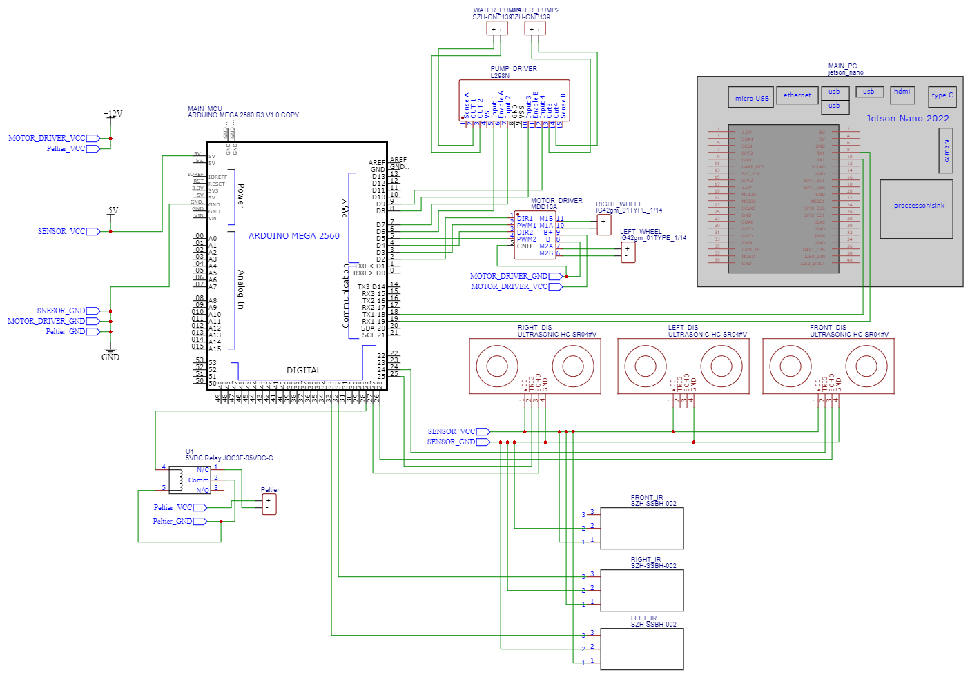
Chap 2
진행상황-하드웨어
JETSON
아두이노
초음파 센서
IR센서
Notes:
. 저희의 초안입니다. 여기서 2개 바퀴로 주행하는 것에 대해 많은 분들이 도립진자 모델로 이해하셨던 것 같은데요

Slide 7
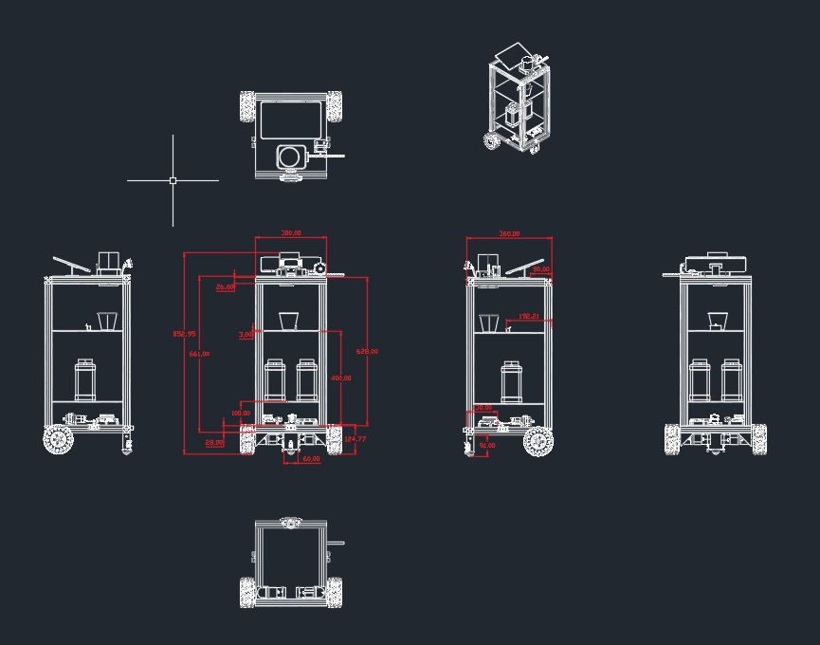
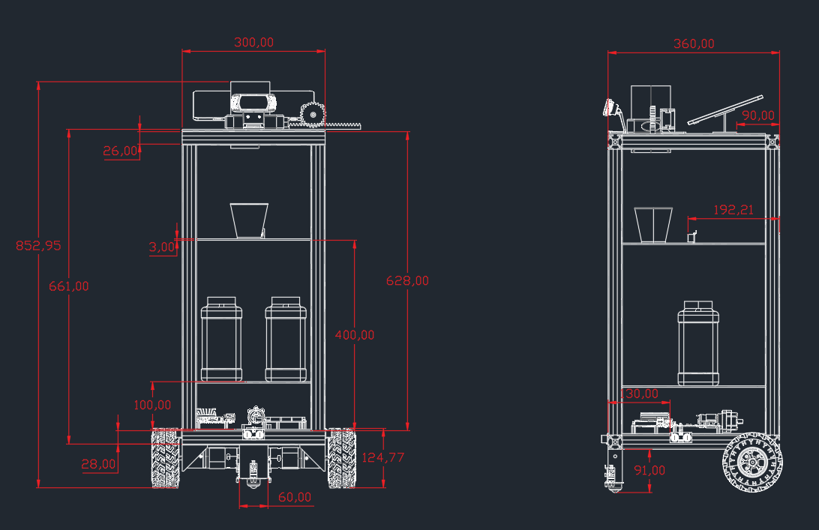
Chap 2
진행상황-하드웨어
Notes:
. 저희의 초안입니다. 여기서 2개 바퀴로 주행하는 것에 대해 많은 분들이 도립진자 모델로 이해하셨던 것 같은데요

Slide 8
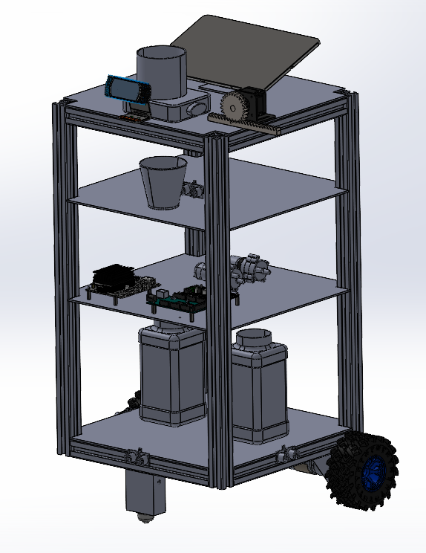

Chap 2
진행상황-하드웨어
Notes:
. 저희의 초안입니다. 여기서 2개 바퀴로 주행하는 것에 대해 많은 분들이 도립진자 모델로 이해하셨던 것 같은데요

Slide 9
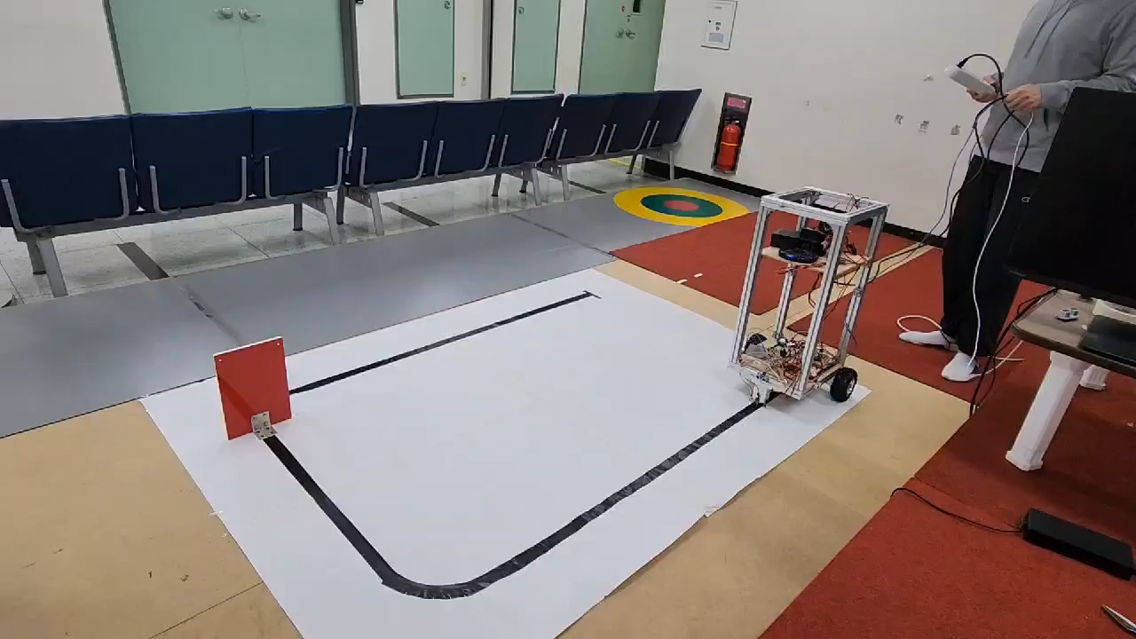
Chap 2
진행상황-소프트웨어
IR센서-센서 3개를 사용하여 2개보다 좀더 섬세한 주행이 가능함
초음파센서-장애물 인식 및 회피
초음파센서의 거리 값에 PID제어를 사용하여 목표 유지 거리에 비례하는 속도 값의 변화
Notes:
. 저희의 초안입니다. 여기서 2개 바퀴로 주행하는 것에 대해 많은 분들이 도립진자 모델로 이해하셨던 것 같은데요

Slide 10
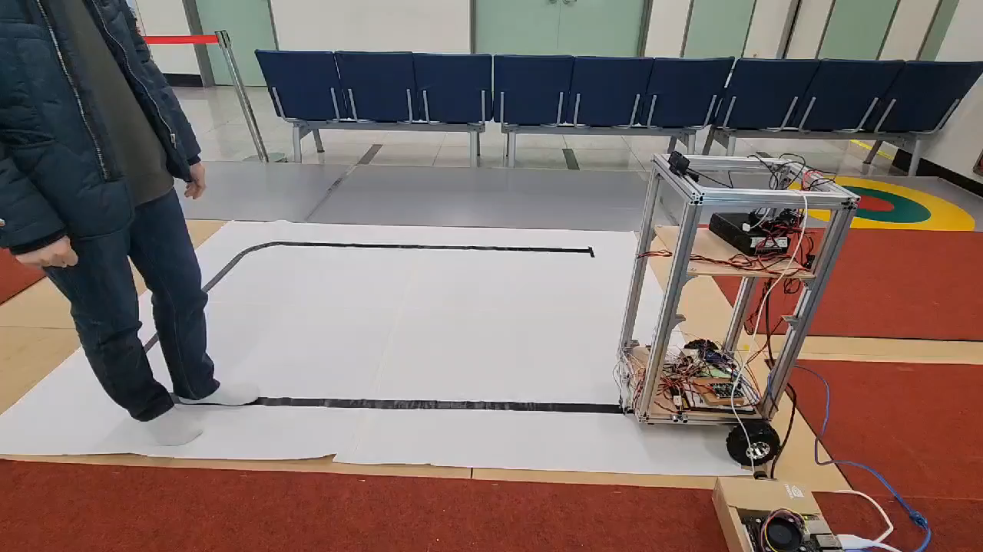
Chap 2
진행상황-소프트웨어
카메라와 연결된 Jetson Nano에서 손바닥을 인식한 경우 Serial 통신을 통해 동력부(바퀴)에 정지 명령을
내리게 됨
Cam → Jetson Nano ←→ Arduino
Notes:
. 저희의 초안입니다. 여기서 2개 바퀴로 주행하는 것에 대해 많은 분들이 도립진자 모델로 이해하셨던 것 같은데요

Slide 11
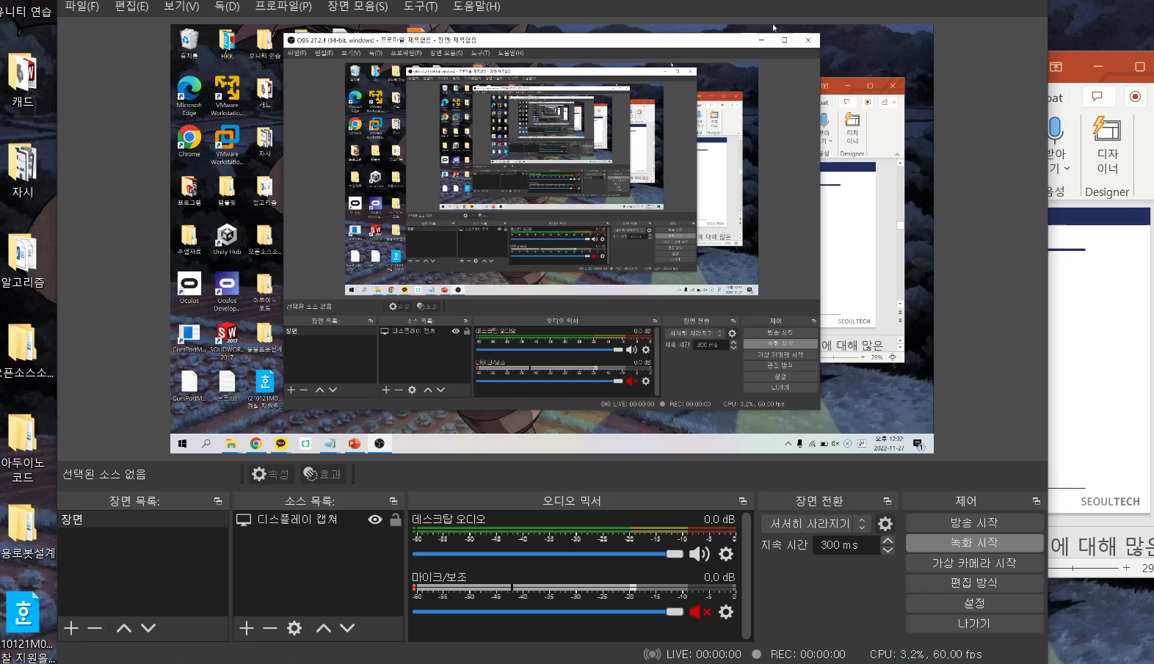

Chap 2
진행상황-소프트웨어
JETSON NANO 화면
APP ←→ Jetson Nano (ROS TCP)
유저 이용 키오스크 화면
Notes:
. 저희의 초안입니다. 여기서 2개 바퀴로 주행하는 것에 대해 많은 분들이 도립진자 모델로 이해하셨던 것 같은데요

Slide 12
Chap 2
진행상황
앞으로의 과제
-랙앤피니언 하드웨어 구축
-베터리 사용 주행
-임시 고정 회로 완전 구축
-워터펌프 부 설치
-워터펌프 앱과 연결 확인
-펠티어소자 부착 및 제어
-컵 가져감 인식
Notes:
. 저희의 초안입니다. 여기서 2개 바퀴로 주행하는 것에 대해 많은 분들이 도립진자 모델로 이해하셨던 것 같은데요

Slide 13
지금까지 발표를 들어주셔서
감사합니다

